Slide 1
Application Control System
Il lavoro personalizzato
Team DesignLab
Thomas Merolla, Lorenzo Calvano, Andrea D

Slide 2




Ricerca Utente
Abbiamo condotto una ricerca per stabilire quali potessero essere le difficoltà maggiori durante l’utilizzo delle macchine agricole.
Osservazione sul campo
Interviste
Osservazione → vengono svolti molteplici task che richiedono un numero elevato di parametri da controllare.
Problema → Possibile confusione causata da interfacce complicate e non sempre utili al lavoro corrente (aratura, vendemmia, strada ecc.). Perdita di immediatezza e di velocità nell’utilizzo delle interfacce.
Risultati

Slide 3



Concept
- Personalizzazione
Garantiamo all’utente la possibilità di modificare l’interfaccia, decidendo quali parametri mostrare e quali controllare.
- Immediatezza
L’interfaccia personalizzata risulta di facile comprensione e memorizzazione per l’utente, e permette di eseguire i task in maniera più rapida e precisa.

Slide 4
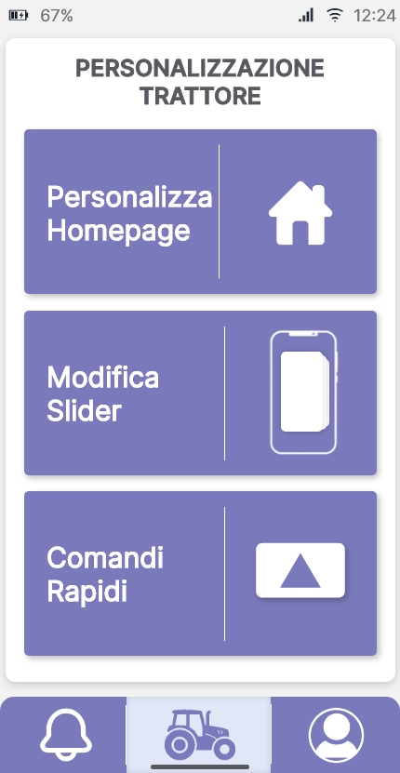
Applicazione per Smartphone
Creazione di Homepage tramite processo guidato a step.
- Elementi di visualizzazione
- Elementi modificabili
Selezione degli elementi presenti sullo smartphone durante l’utilizzo su macchina agricola.
- Visualizzazione tramite slider
Creazione di routine automatiche attivabili velocemente tramite interfaccia utente.
- Homepage specifica
- Settaggio parametri agricoli
Storico notifiche → tutti gli avvisi a portata di click

Slide 5
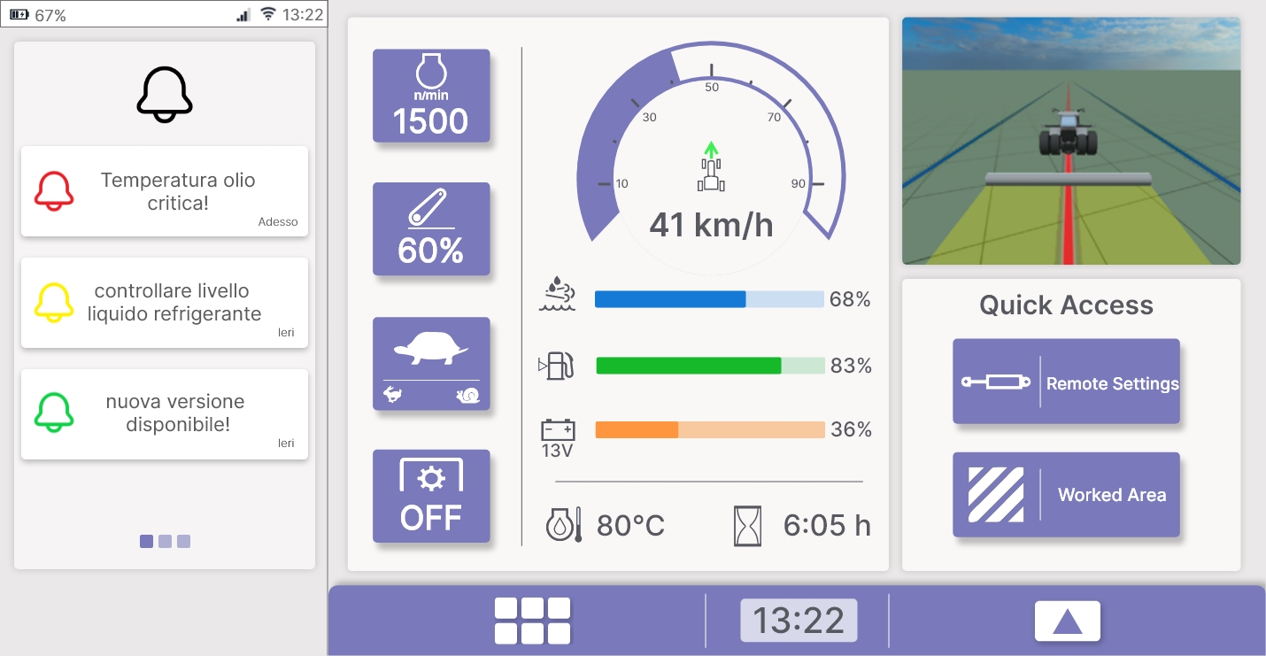
Interfaccia Utente: Homepage
- Mappa del terreno
- Navigatore Satellitare
- Telecamera
Accesso rapido alle sezioni più utilizzate.
Visualizzazione dei parametri agricoli (scelti dall’operatore).
Menu di navigazione dell’interfaccia.
- Comandi Rapidi
- Pagine Standard
Smartphone in modalità compainion.
- Slider personalizzato

Slide 6
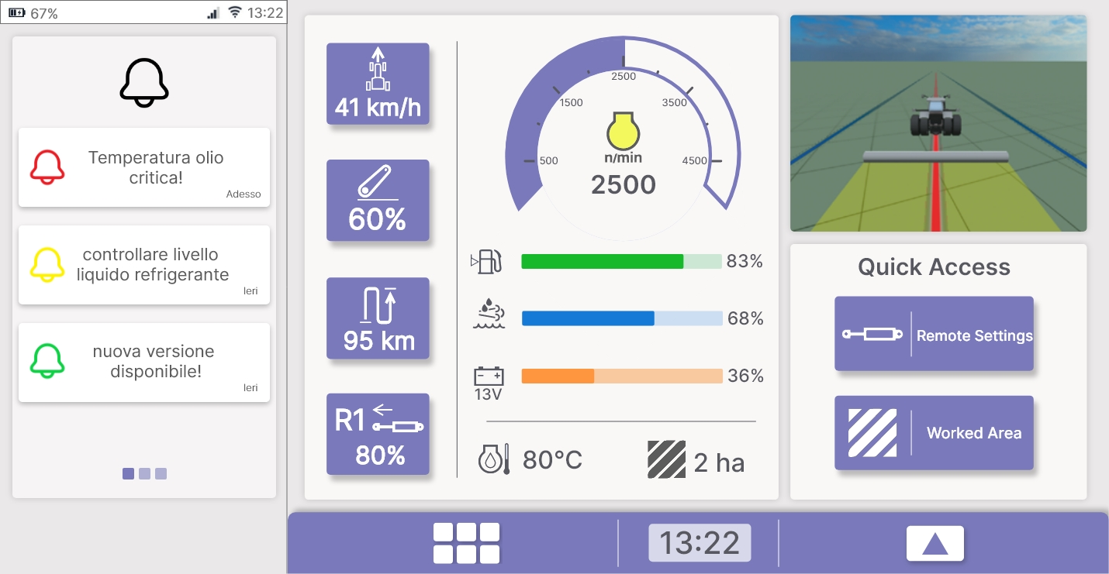
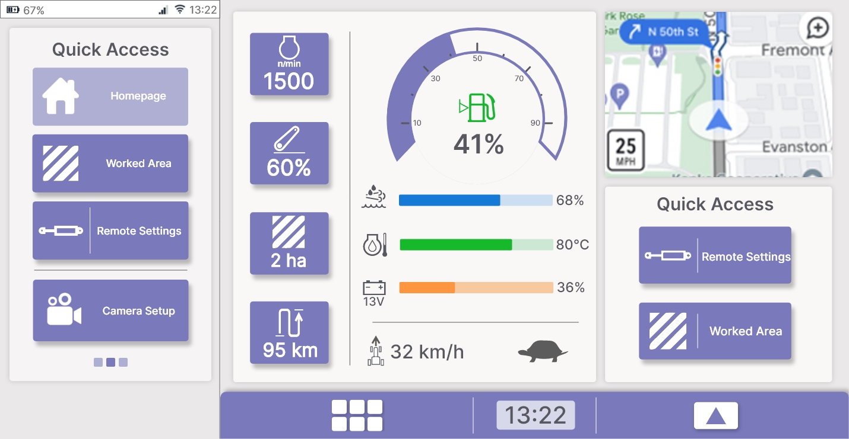
Interfaccia Utente: Design Alternativi

Slide 7
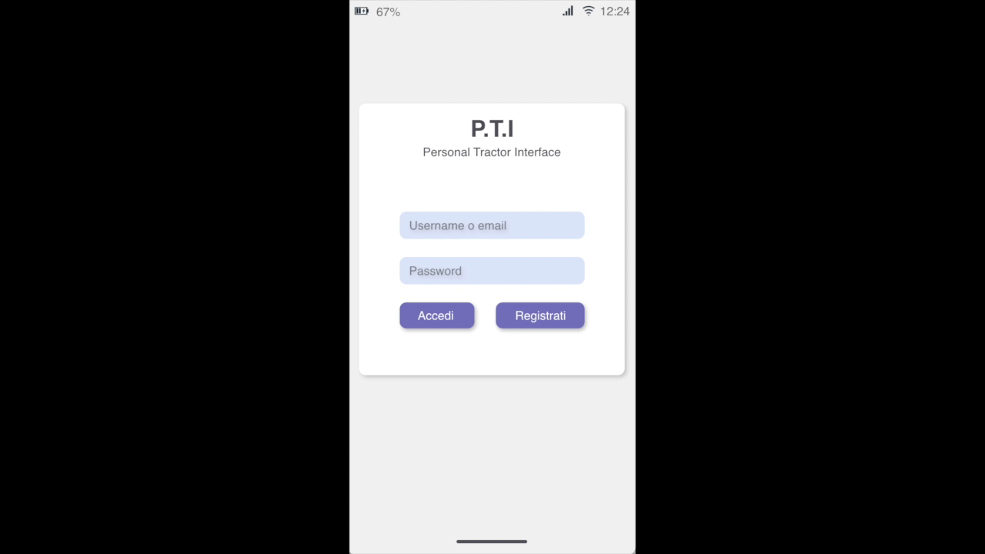

Slide 8
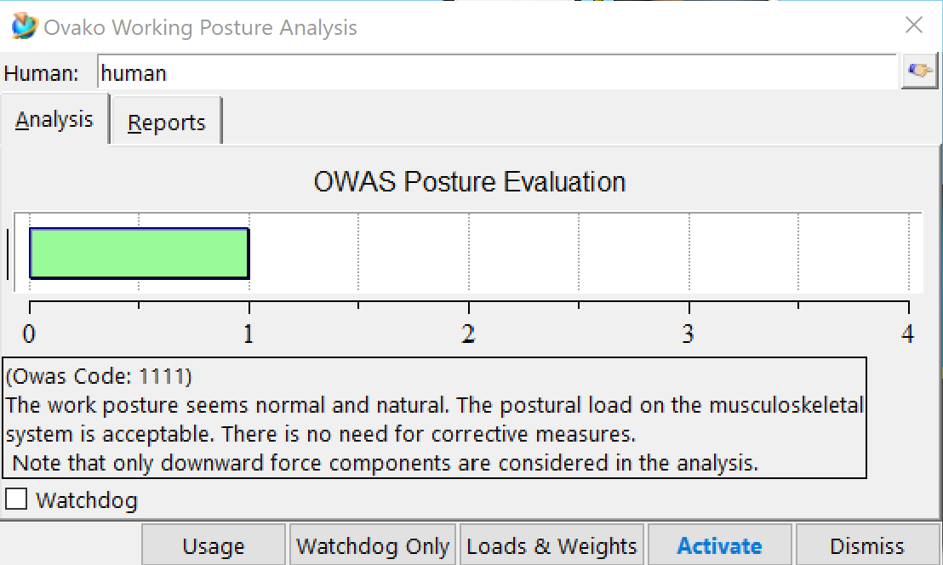
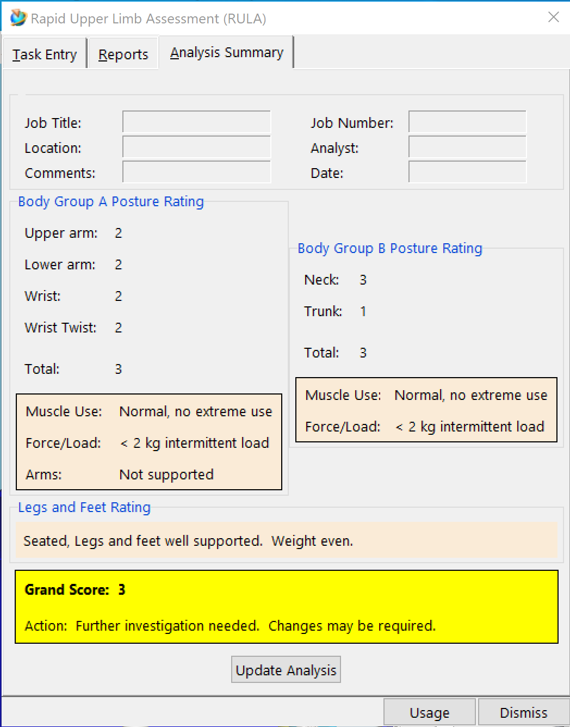
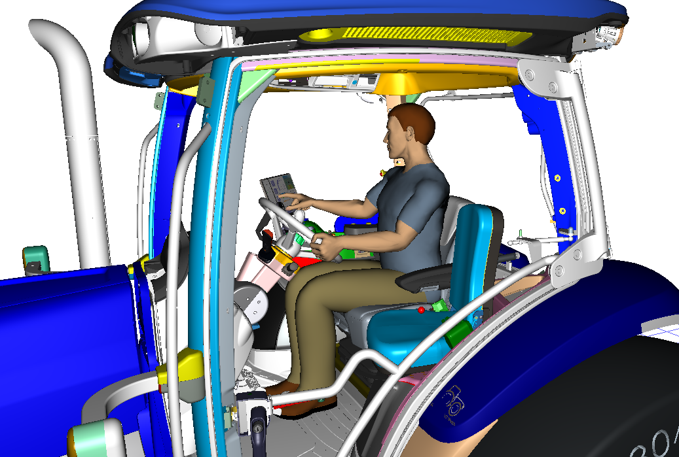
Analisi ergonomica: verifica della postura
Abbiamo effettuato delle analisi posturali, in modo da garantire la massima sicurezza dell’operatore durante l’interazione col sistema, sia a lungo che breve termine.
- RULA
- OWAS
Inserire immagine della scena Jack con manichino in posizione

Slide 9
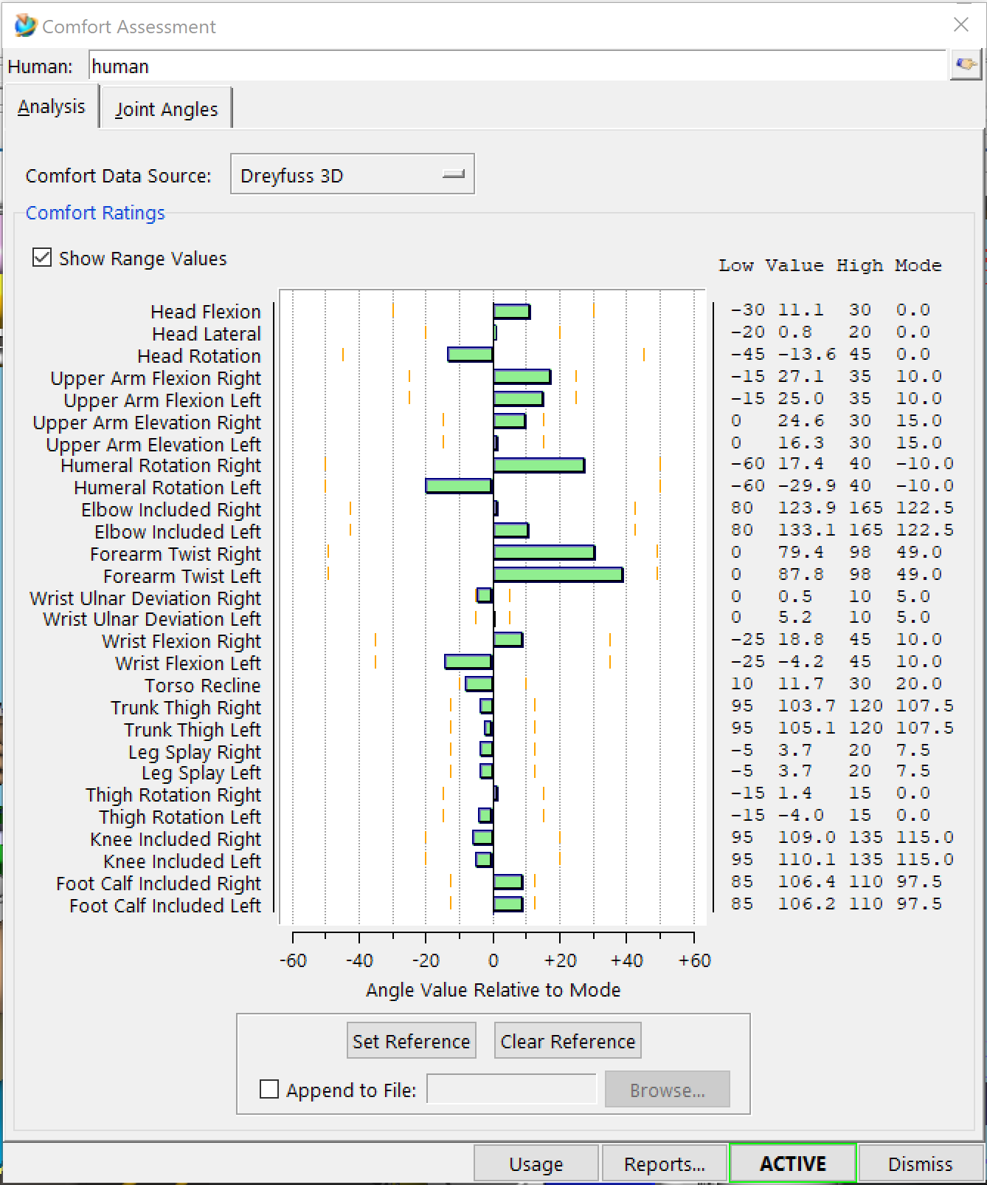
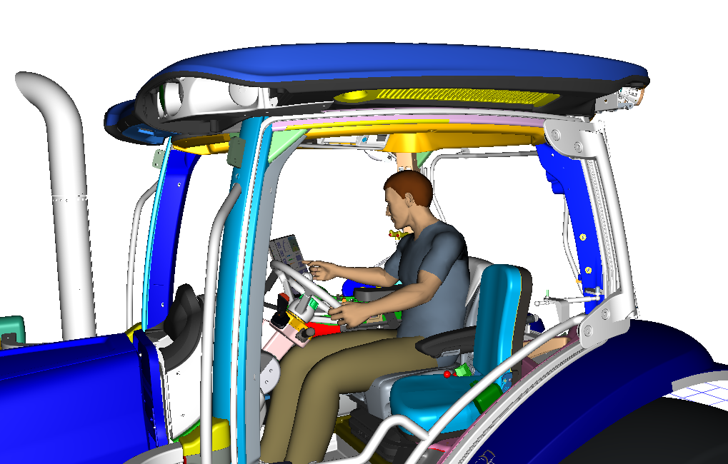
Analisi ergonomica: comfort di seduta
Abbiamo poi effettuato l’analisi di Dreyfuss 3D per analizzare le posture tipiche dell’operatore.
Ci siamo assicurati che le periferiche progettate garantiscano un’esperienza sicura e confortevole.
Inserire immagine della scena Jack con manichino in posizione

Slide 10
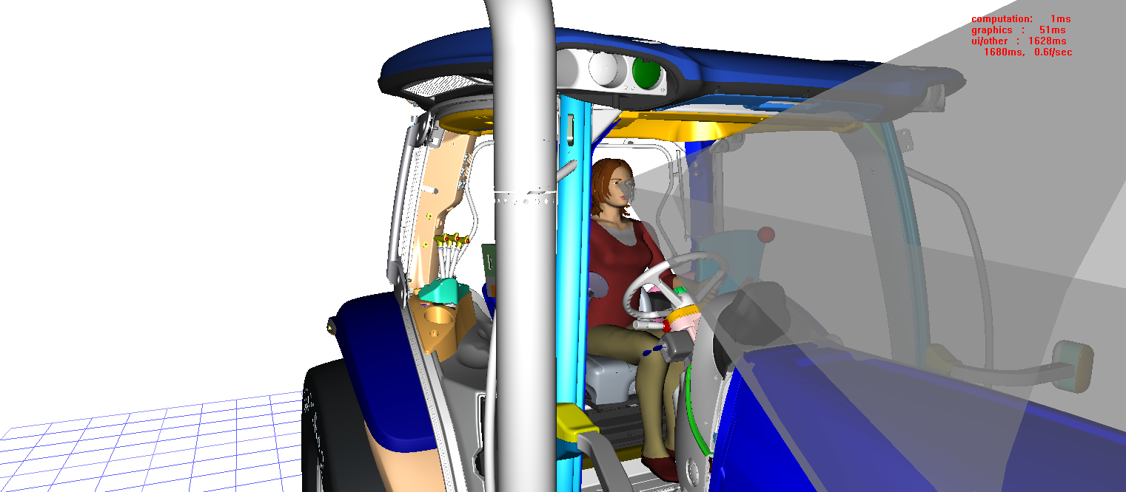
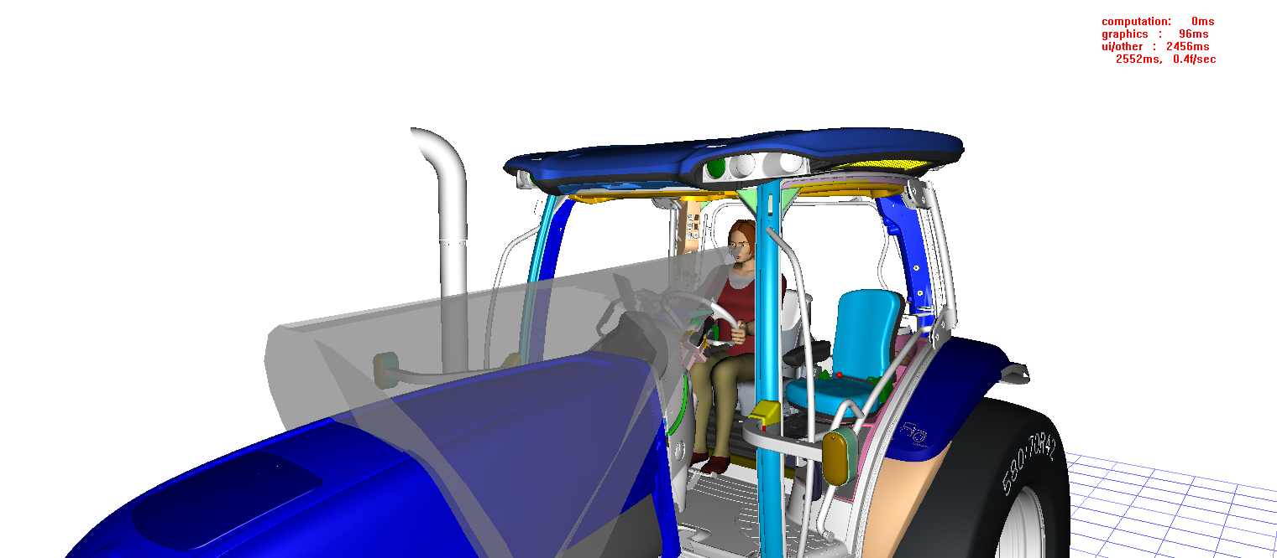
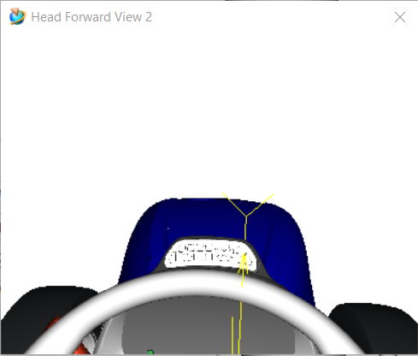
Analisi ergonomica: test di visibilità (1)
L’analisi di visibilità ha prodotto i seguenti risultati:
Inserire immagine della scena Jack con manichino in posizione
- Le periferiche progettate non sono d’intralcio alla visuale di lavoro.

Slide 11
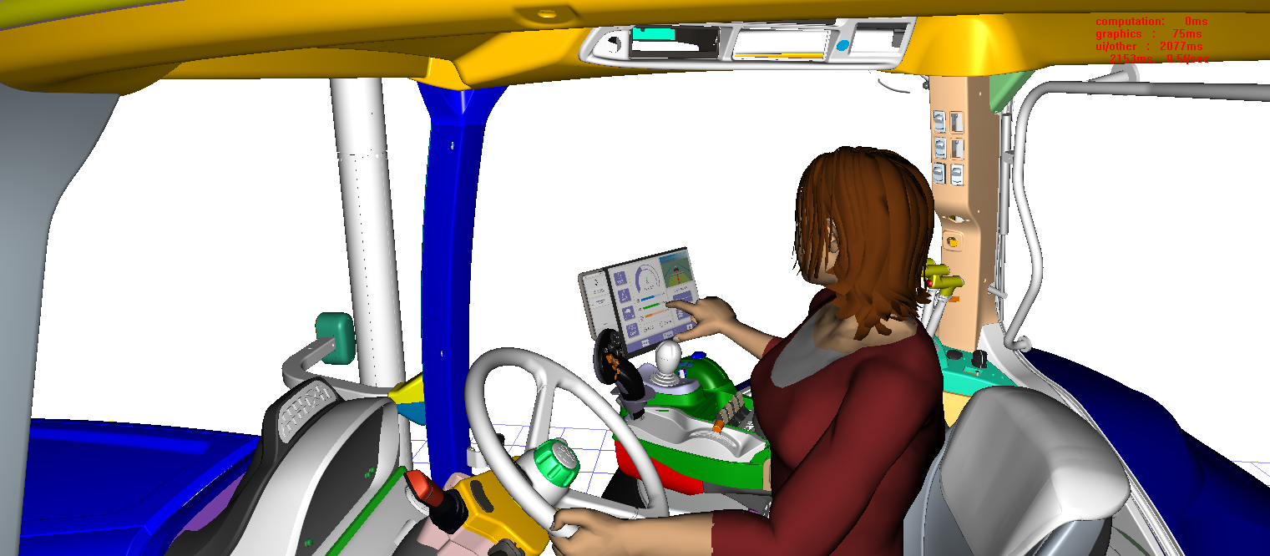
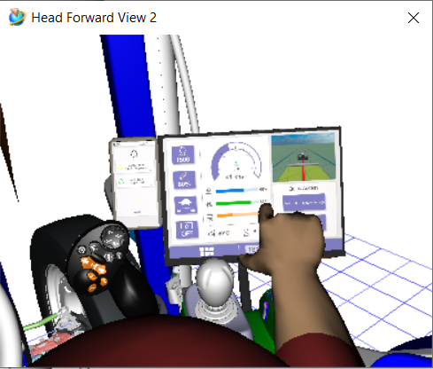
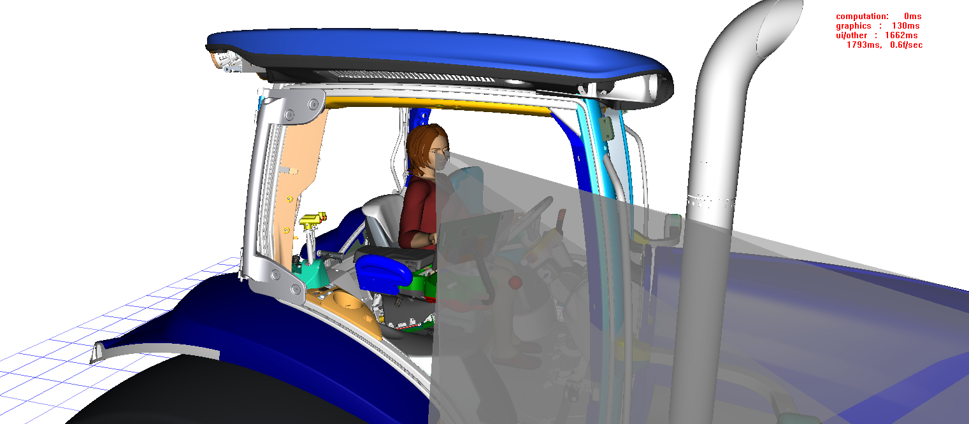
Analisi ergonomica: test di visibilità (2)
- l’operatore vede chiaramente tutte le indicazioni presenti su monitor e smartphone

Slide 12
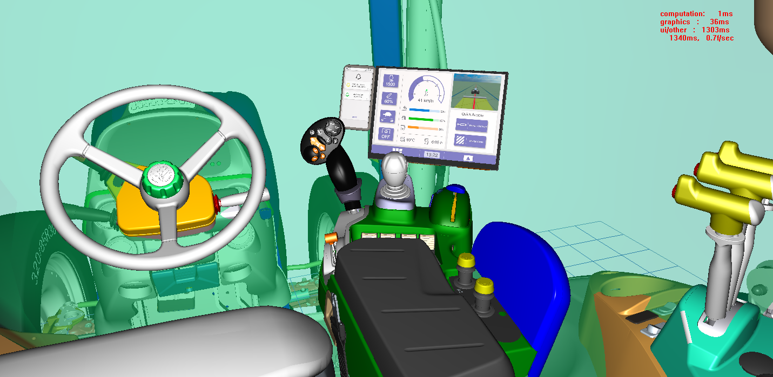
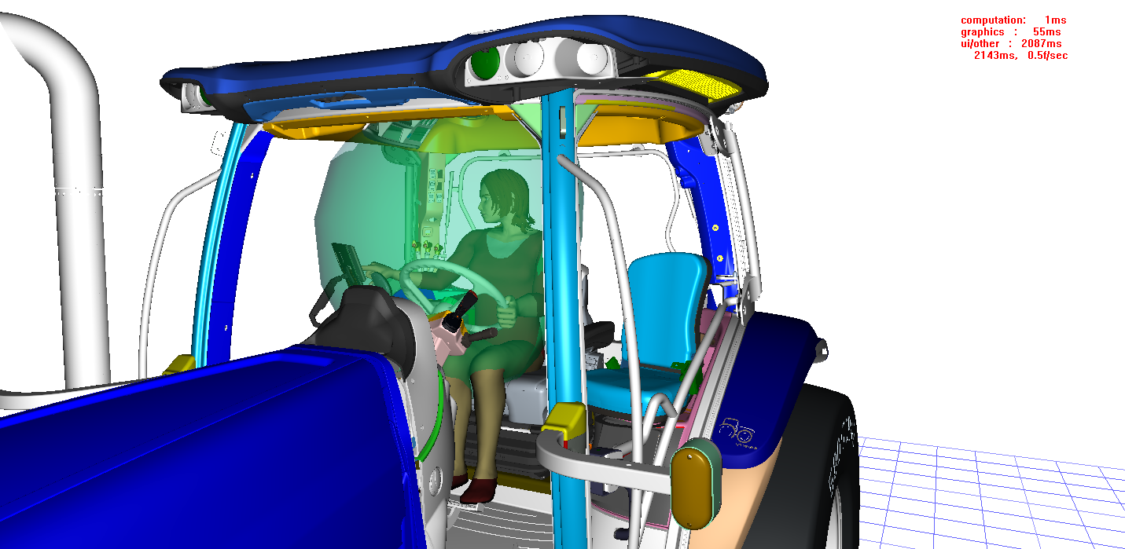
Analisi ergonomica: test di raggiungibilità
Abbiamo effettuato questa analisi per verificare che l’operatore potesse adeguatamente raggiungere il monitor e lo smartphone, senza sforzi.
Abbiamo trovato la posizione e l’angolazione ideale dello schermo touchscreen e, di conseguenza, del supporto per smartphone.
Le dimensioni del manichino virtuale utilizzato (quinto percentile femminile) garantiscono che il risultato sia valido per la maggior parte della popolazione.

Slide 13

Fase di Valutazione
- Valutazione dell'ergonomia cognitiva del prodotto
- Valutazione diretta dell'ergonomia fisica e rispetto degli standard antropometrici.
Sviluppi Futuri
Partendo dai risultati di valutazione, si potrebbe iterare il ciclo di User Experience Design applicando diverse soluzioni con lo scopo di modificare e migliorare il progetto.

Slide 14
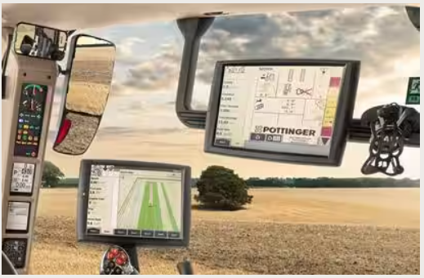
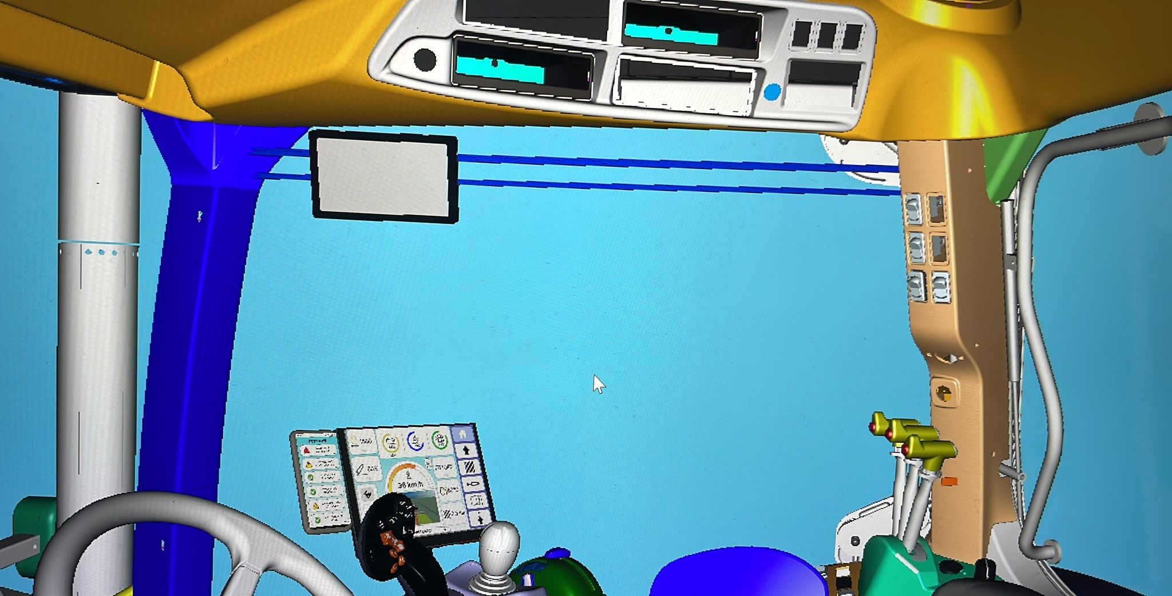
Fase di Ricerca
- Valutazione inserimento secondo schermo o supporto per eventuali dispositivi aggiuntivi.
- Analisi maturità del mercato all'applicazione di tecnologie recenti nel contesto dell'agricoltura.
- Verifica dei requisiti essenziali e secondari (demands & wishes).
Tecniche utilizzabili:
- Focus group
- Interviste
- Questionari

Slide 15

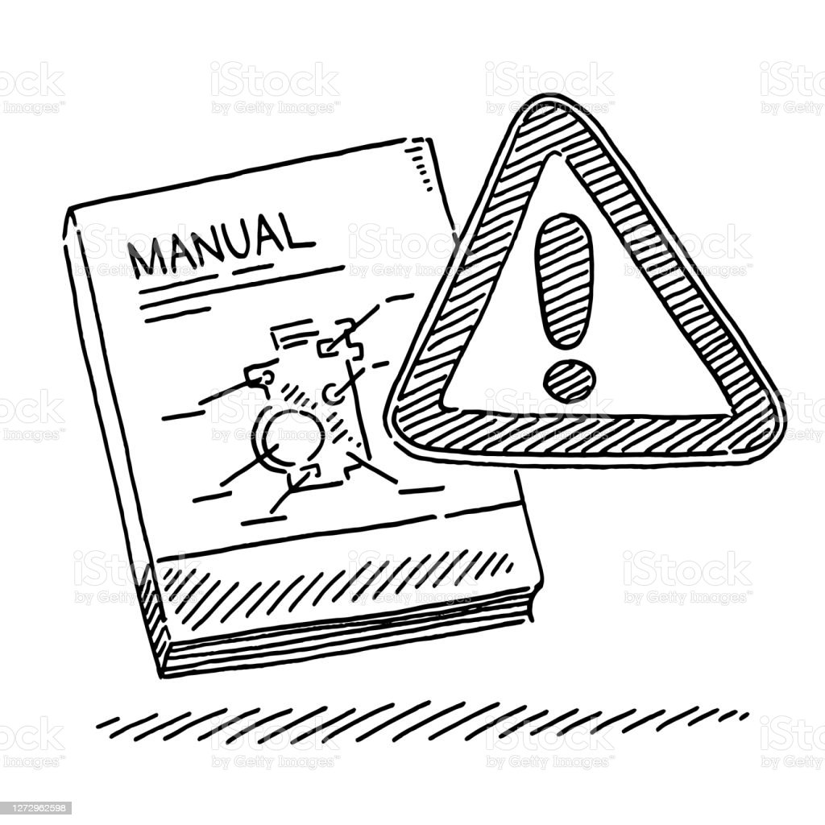
Fase di Design
- Metodo DELPHI
- Analisi dei sistemi tecnici esistenti
- Introduzione di suggerimenti e guide utente per i task più complessi

Slide 16
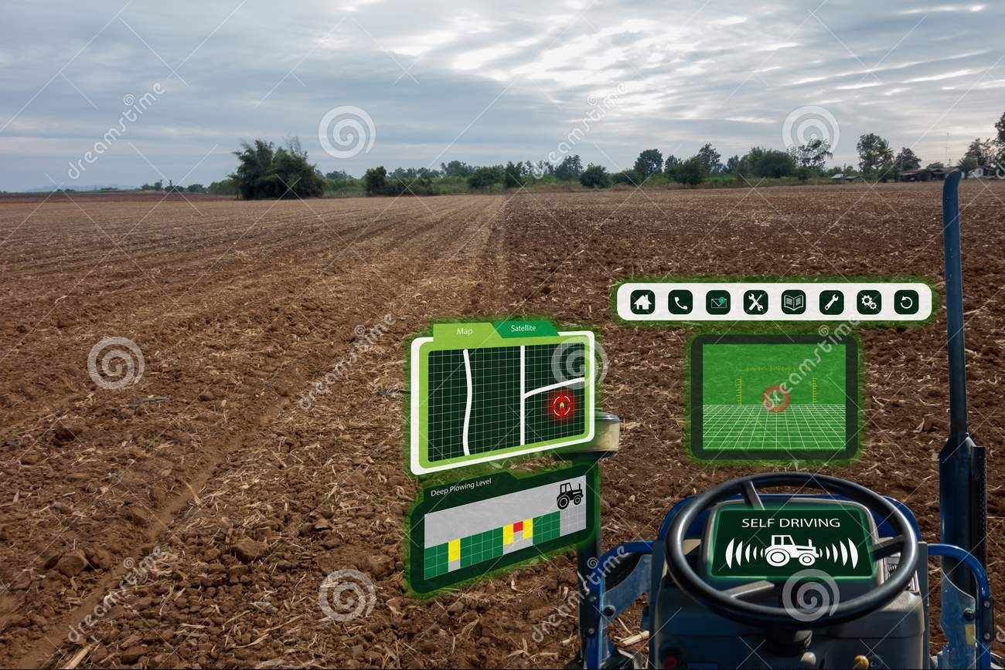
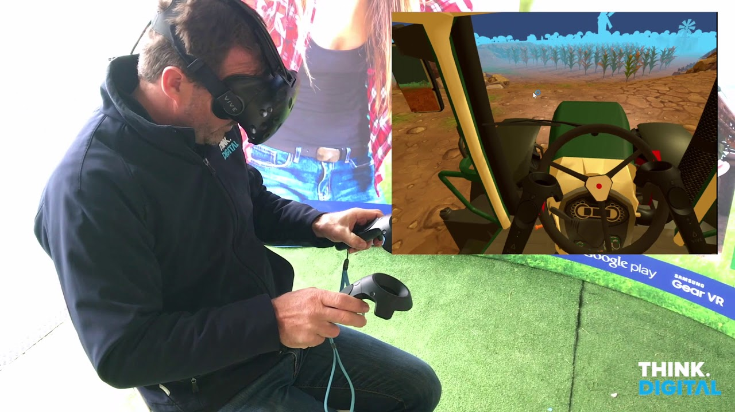
Fase di Prototipazione
Utilizzo di Realtà Aumentata:
- HMD
schermi semi-curvi e prototipazione solida 3D dell'interfaccia
Utilizzo di Realtà Virtuale e ricreazione dell'intero ambiente di lavoro.

Slide 17


Conclusioni
Valutazione del prodotto al completamento del secondo ciclo:
Rispetto dei requisiti aggiornati
Verifica che il prodotto nel suo complesso possa contribuire al miglioramento delle performance lavorative e possa facilitare l'apprendimento di utenti meno esperti.
Misura dell’efficacia, della soddisfazione e dell’efficienza
Valutazione economica dell’introduzione di nuovi elementi fisici, come il secondo schermo

Slide 18

Grazie per l’attenzione!

